Slide 1
Спортивные объекты г. Лесосибирска

Slide 2
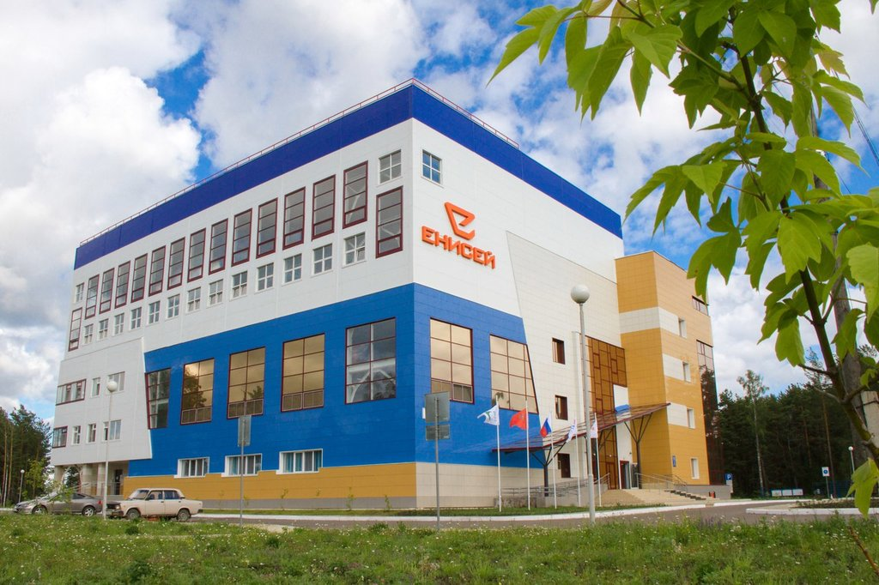
Физкультурно-спортивный центр «Енисей»

Slide 3
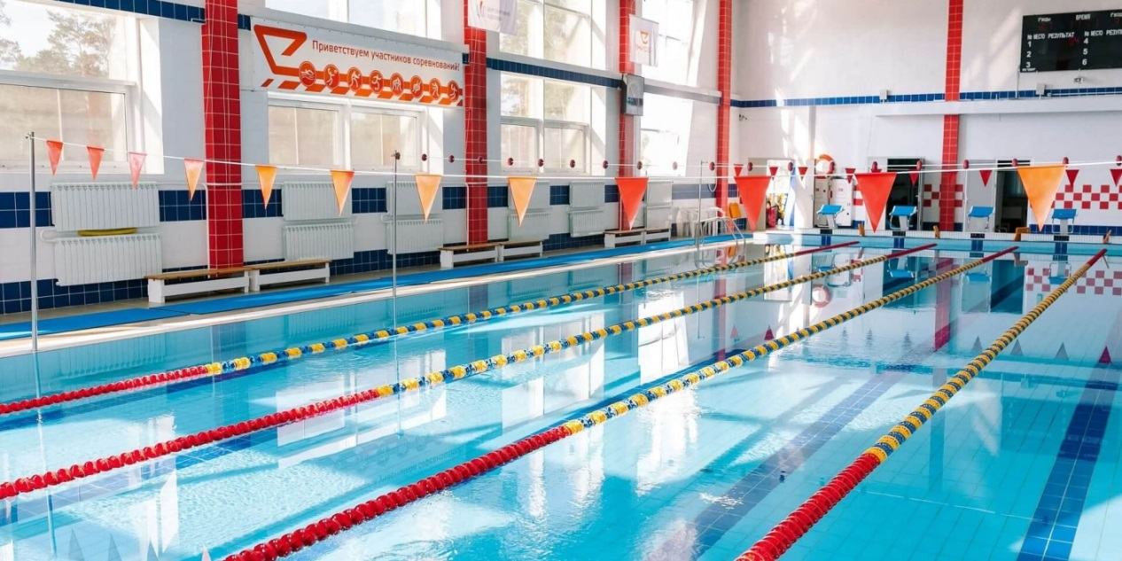
Большой Бассейн
Бассейн позволяет проводить учебно-тренировочные и оздоровительные занятия, соревнования по плаванию, свободное плавание.
Размер бассейна 25x11м., глубина от 1,5м.до 2,10м., трибуны для зрителей на 100 мест..

Slide 4
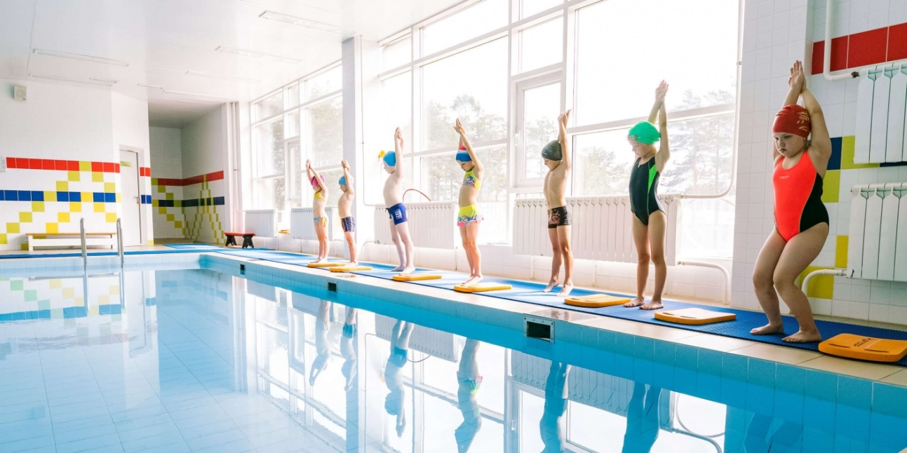
Малый бассейн
размером 10x6м., глубина от 0,5м до 0,9 м

Slide 5
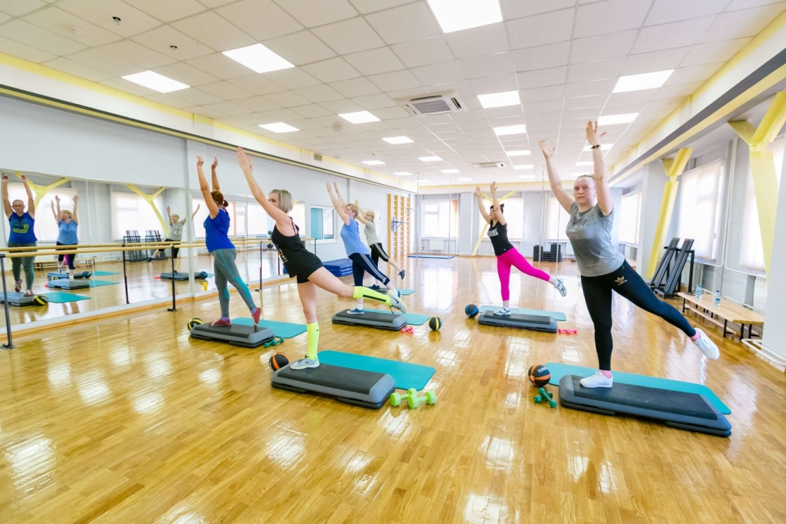
Зал фитнеса и Хореографии
площадью 168 кв. м.

Slide 6
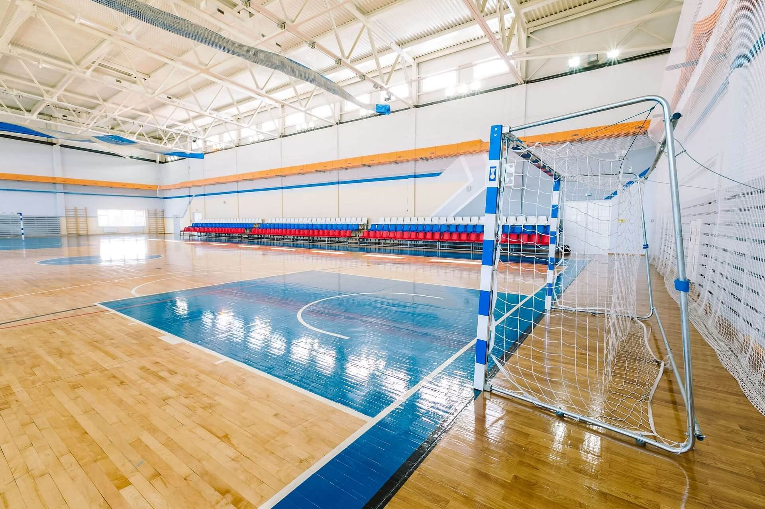
Универсальный спортивный зал
Площадь 1 218,14 кв.м., трибуны для зрителей на 200 мест, проводятся учебно-тренировочные процессы и соревнования по баскетболу, гандболу, волейболу, мини-футболу, а так же видам единоборств: бокс, вольная борьба, дзюдо, самбо, карате.

Slide 7
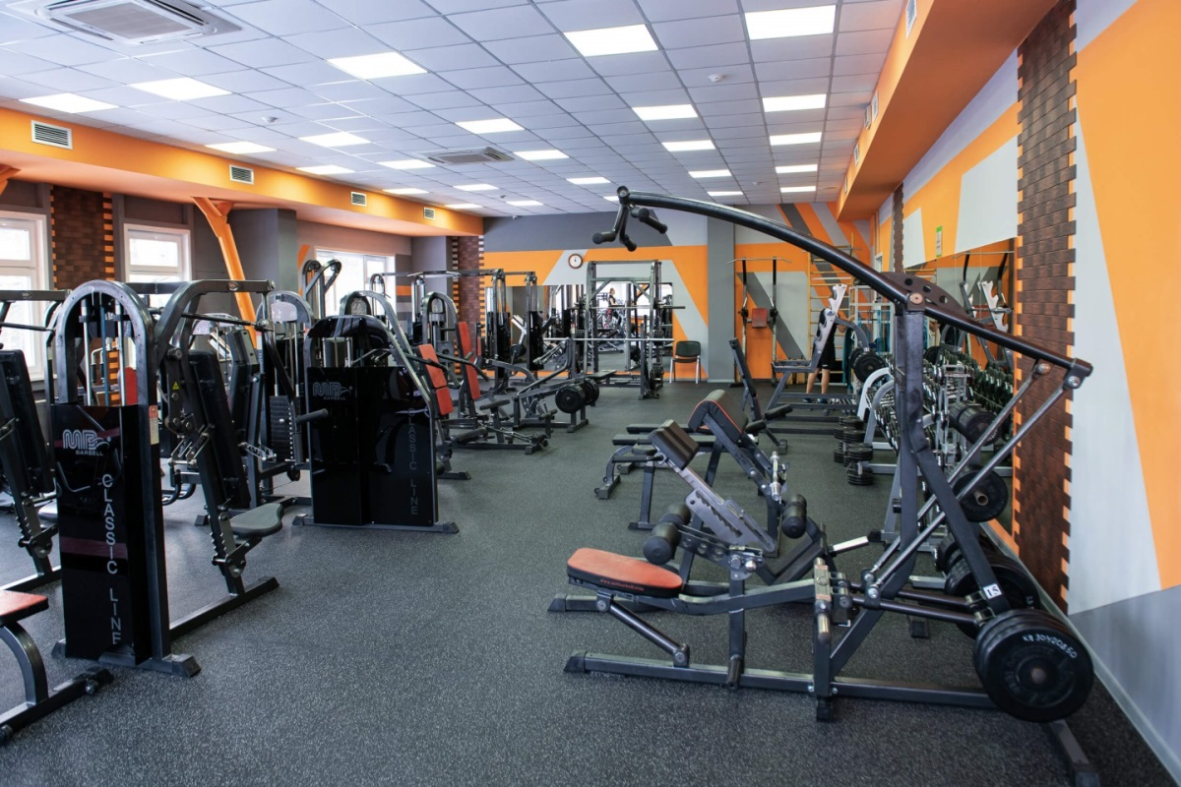
Тренажёрный зал
с линией специальных силовых и кардиотренажёров.

Slide 8
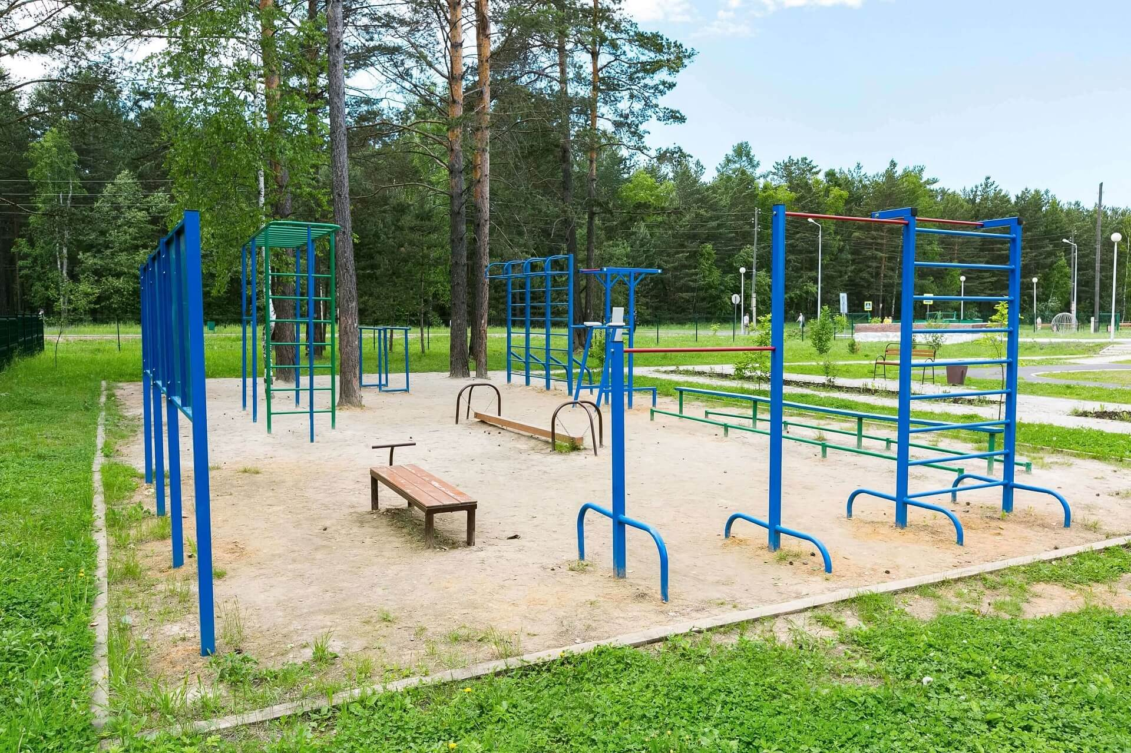
Открытая спортивная площадка

Slide 9
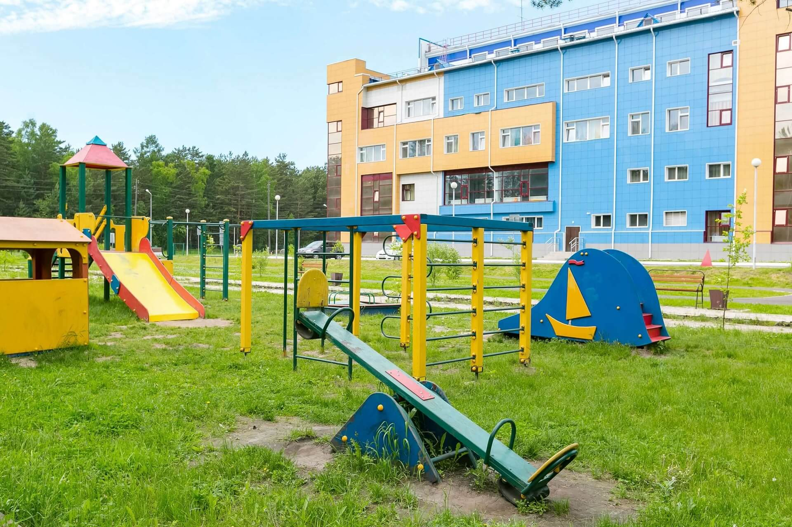

Slide 10
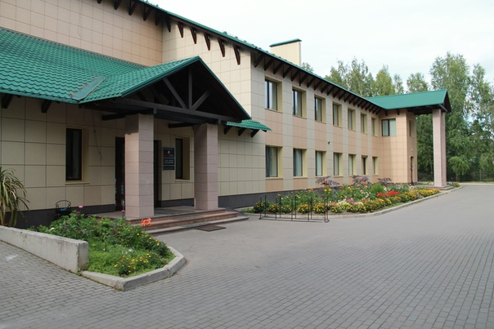
Физкультурно-оздоровительный комплекс «Эдельвейс»

Slide 11
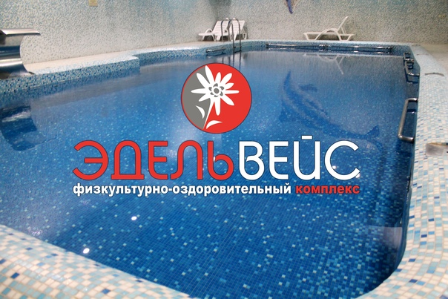
бассейн

Slide 12
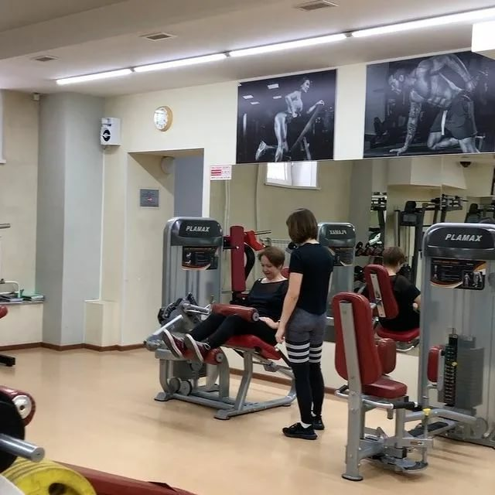
Тренажёрный зал

Slide 13
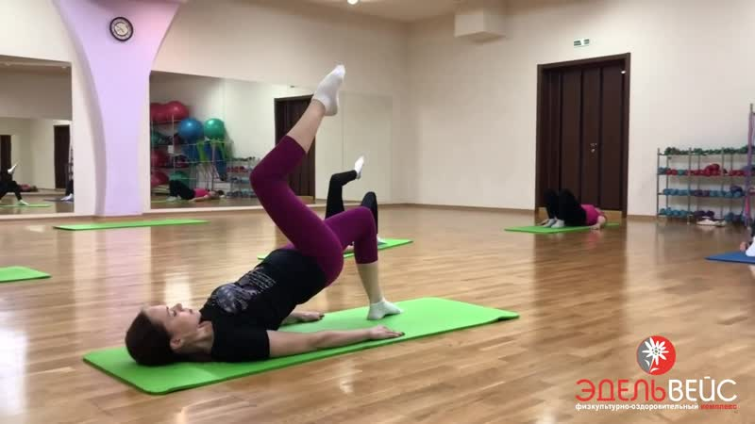
Хореографический зал

Slide 14
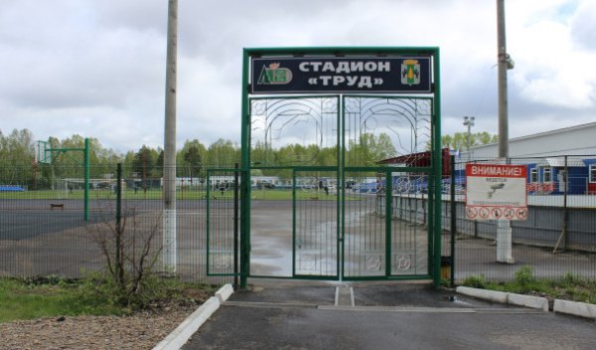
МБУ «Стадион Труд»

Slide 15
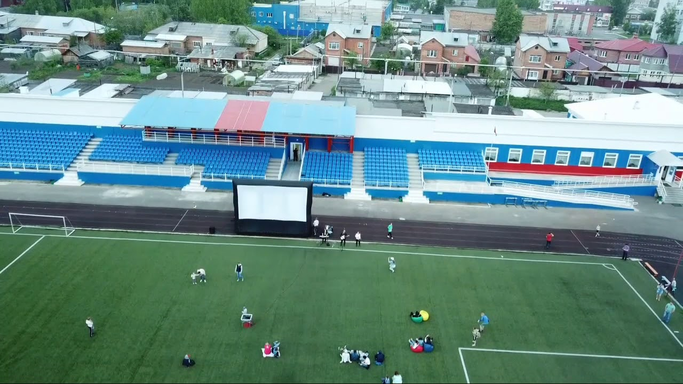

Slide 16
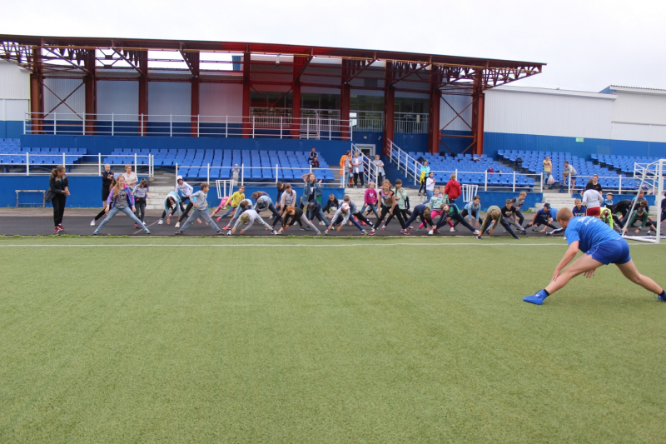

Slide 17
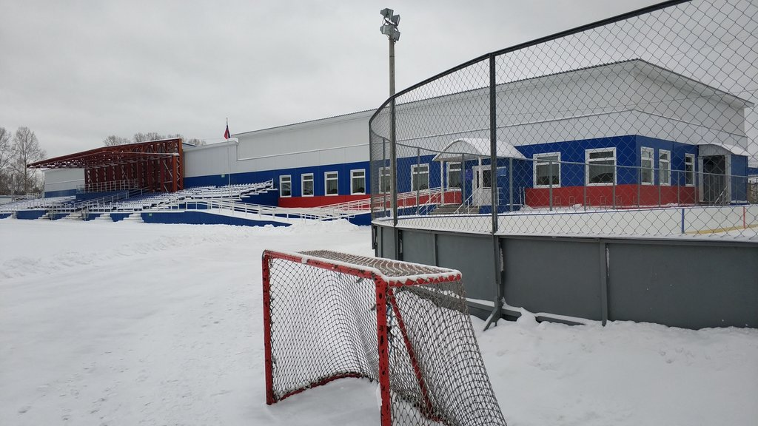

Slide 18
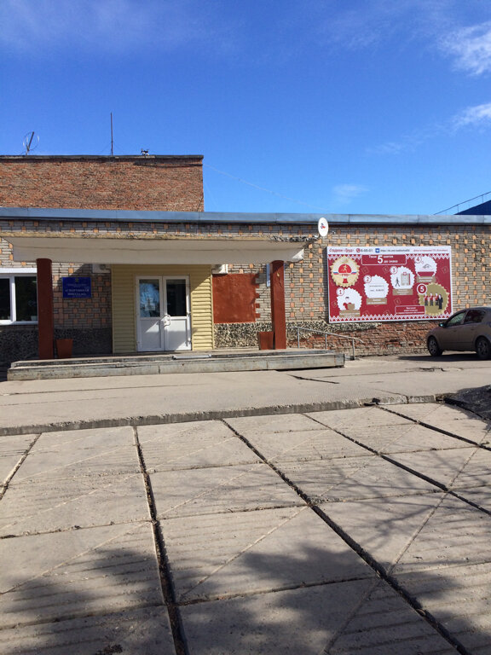
МБУ «Спортивная школа №1»

Slide 19
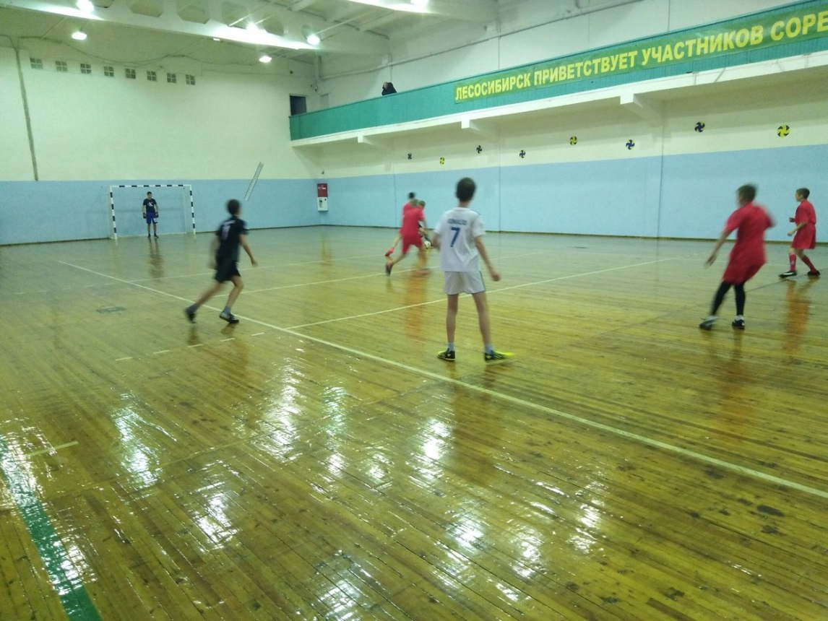
Футбол

Slide 20
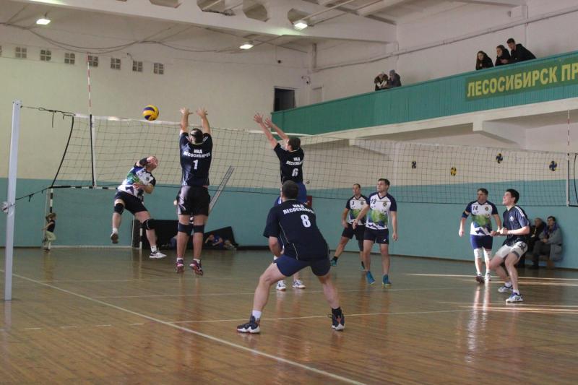
волейбол

Slide 21
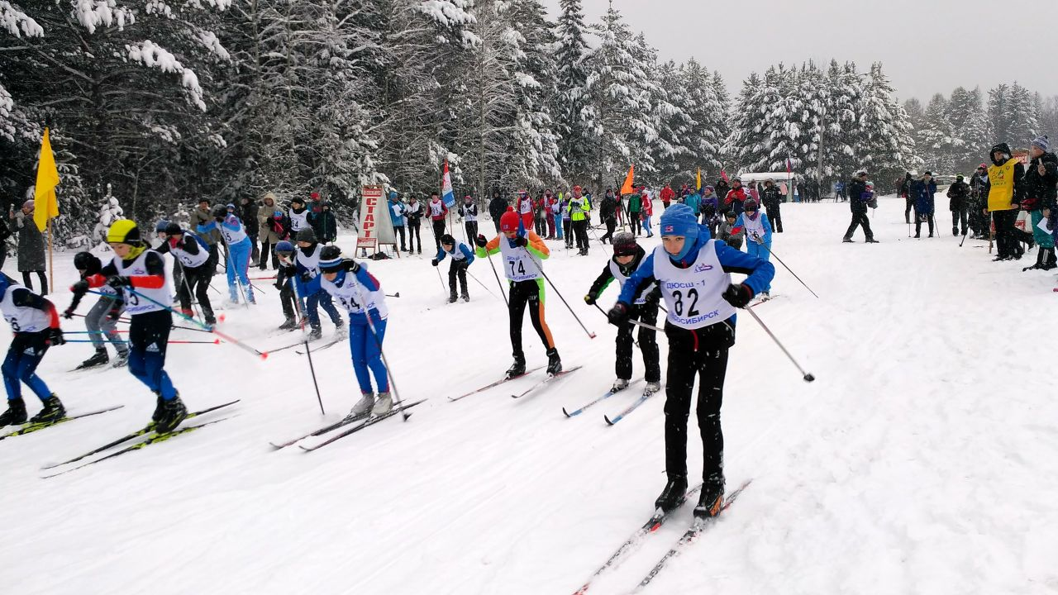
Лыжные гонки

Slide 22
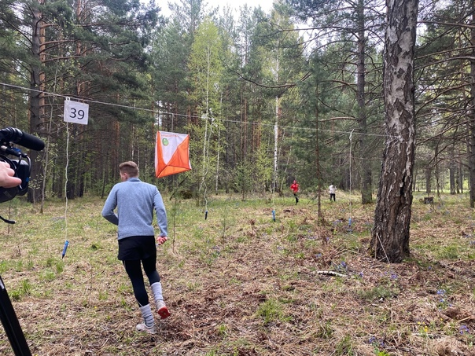
Спортивное ориентирование

Slide 23
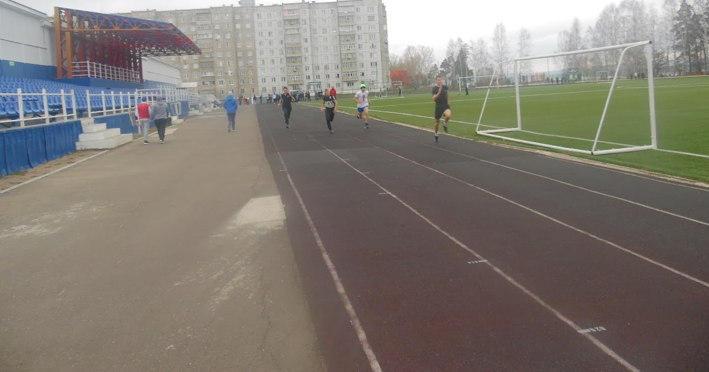
Лёгкая атлетика

Slide 24
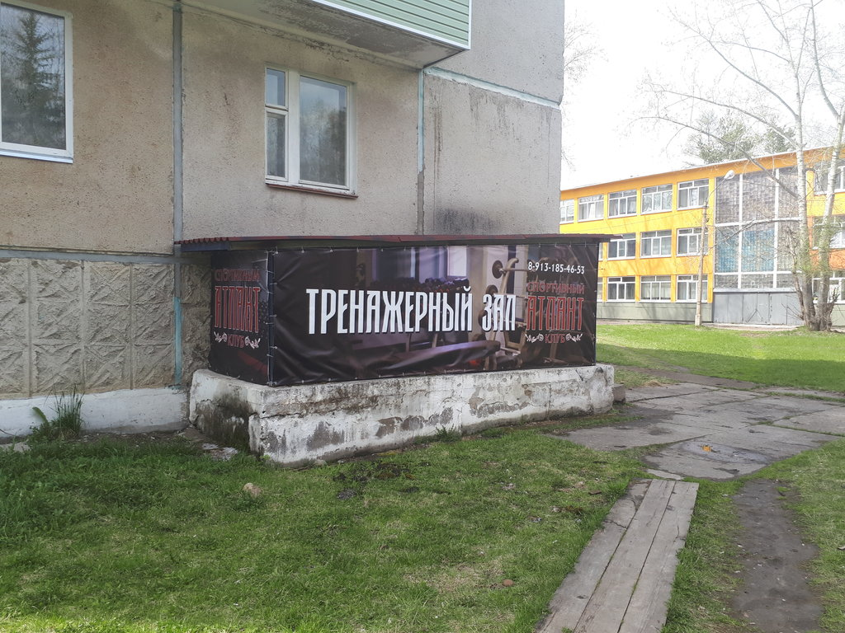
Спортивный клуб «Атлант»

Slide 25
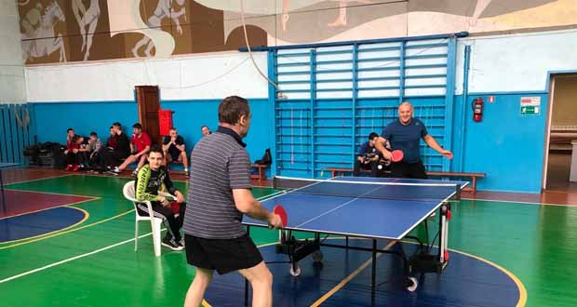
МБУ «Физкультурно-оздоровительный клуб по месту жительства «Стрела»

Slide 26
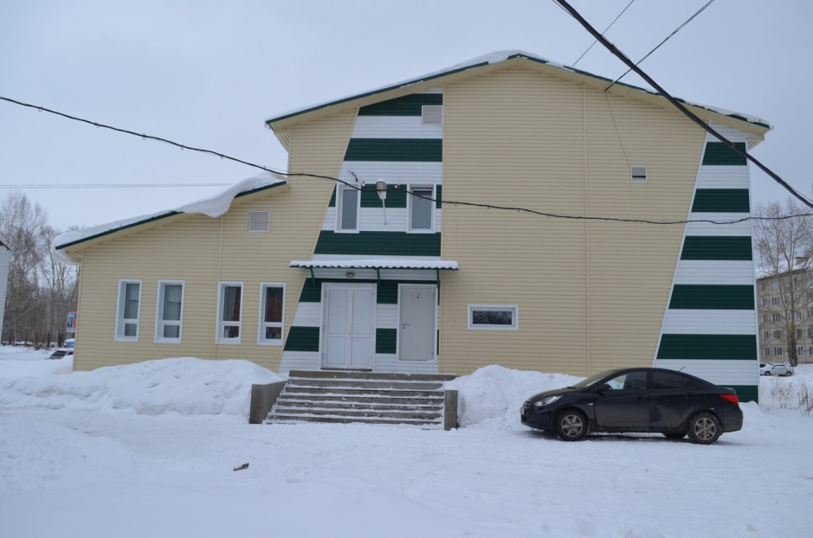
Зал единоборств «Авангард»

